Slide 1

Matematiikkaa 4a
Kerto- ja jakolasku

Slide 2

Seitsemän monikertoja
2

Slide 3

Kahdeksan monikertoja
Lisää kymmenen ja vähennä kaksi.
3

Slide 4
Yhdeksän monikertoja
Lisää kymmenen ja vähennä yksi.
4

Slide 5


16 · 5 =
16 · 5 = (10 · 5) + (6 · 5)
= 50 + 30 = 80
16 · 5 = (8 · 5) + (8 · 5)
= 40 + 40 = 80
5

Slide 6
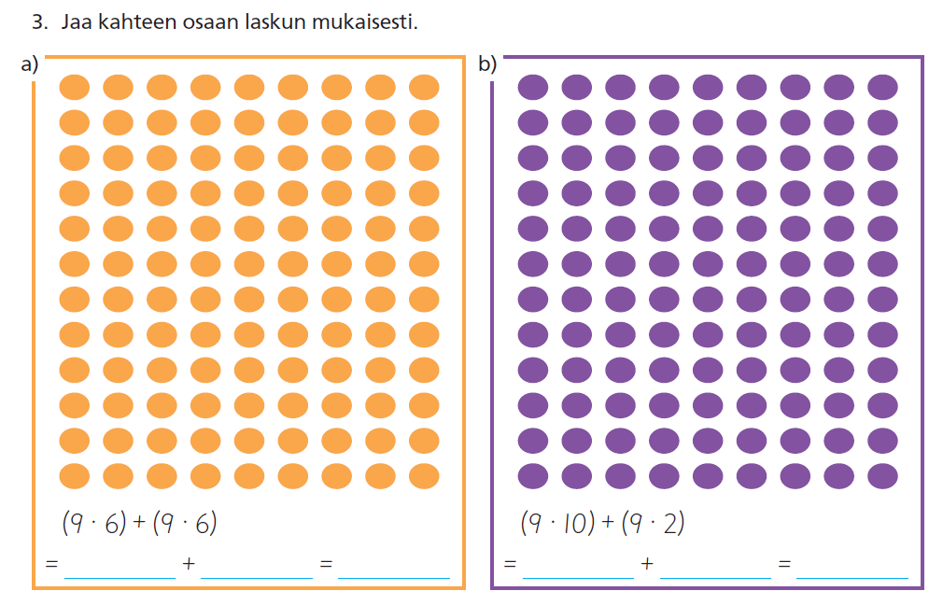
54
54
108
90
18
108
6

Slide 7
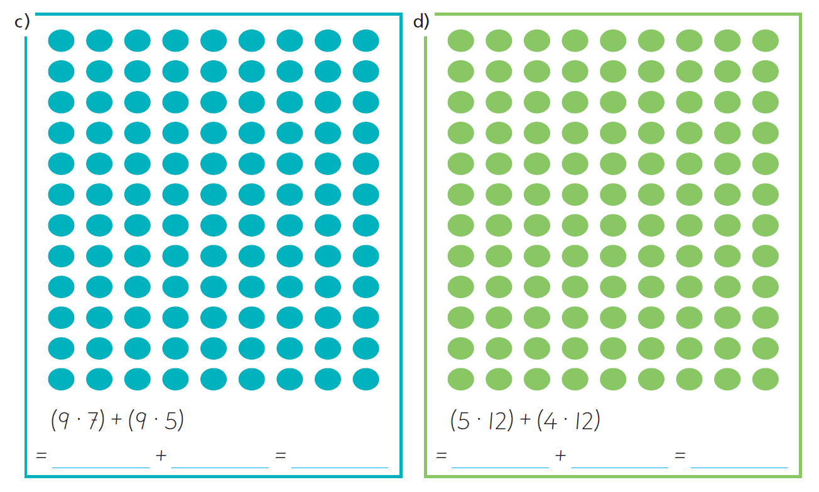
63
45
108
60
48
108
7

Slide 8
Suklaarasioita
Yhteen rasiaan laitettiin 2 · 3 suklaasuukkoa.
Kuinka paljon suklaasuukkoja tarvittiin rasioihin, kun niitä on:
8

Slide 9
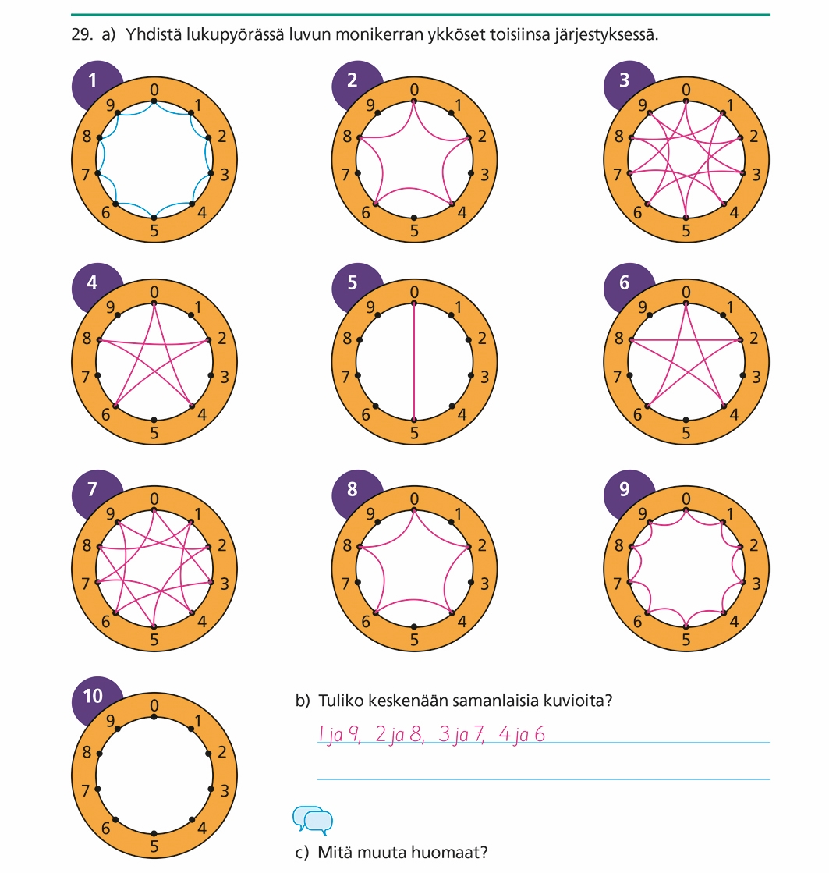
9

Slide 10
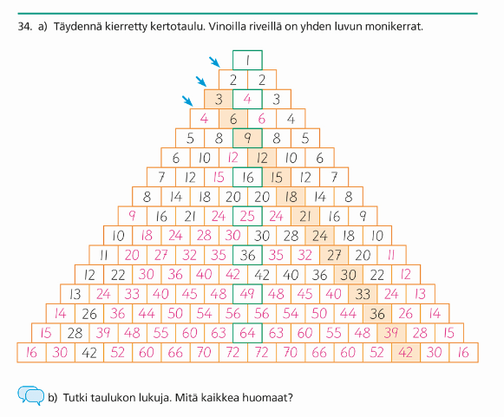
10

Slide 11
Sisältö- ja ositusjako
11

Slide 12
Sisältö- ja ositusjako
12

Slide 13
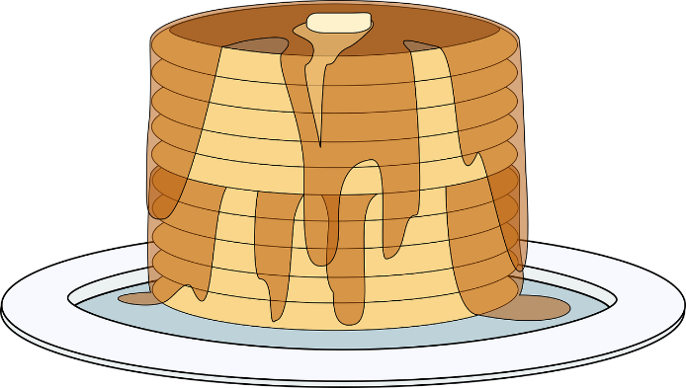
Kertolasku, sisältö- ja ositusjakolasku
4 · 10 = 40
40 : 10 = 4
40 / 4 = 10
13

Slide 14
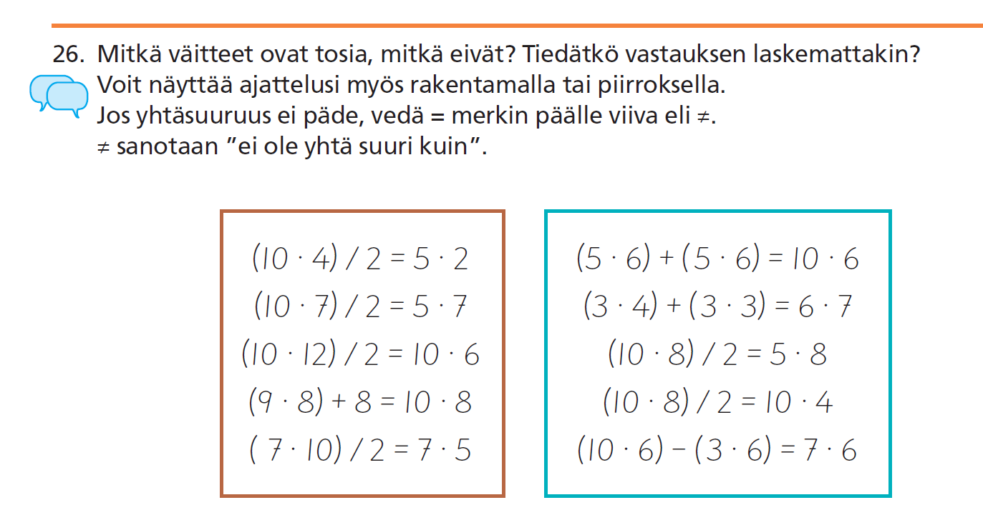
14

